Slide 1

Mini-Projet GestionStock

Slide 2
Sommaire du Projet
01
02
03
Création & Schéma
Données & Requêtes
Utilisateurs & Droits
Base de données et structure des tables.
Insertion des données et requêtes SQL métier.
Gestion des privilèges et tests.
04
05
Sauvegarde & Restauration
Questions Orales
Procédures de sécurité des données.
Réponses aux questions clés sur la sécurité.

Slide 3
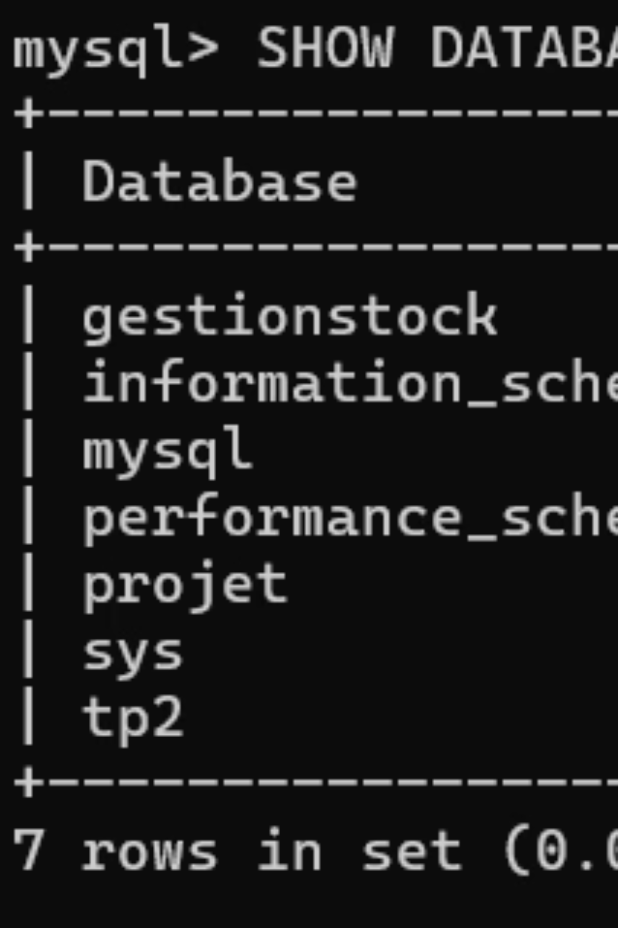
1. Création de la Base de Données
La base de données GestionStock est créée avec le jeu de caractères UTF8MB4 pour une compatibilité maximale.
CREATE DATABASE GestionStock CHARACTER SET utf8mb4 COLLATE utf8mb4_general_ci; USE GestionStock;

Slide 4
2. Structure des Tables et Relations
User
Facture
CREATE TABLE User (
id INT AUTO_INCREMENT PRIMARY KEY,
nom VARCHAR(100) NOT NULL,
prenom VARCHAR(100) NOT NULL,
email VARCHAR(191) UNIQUE NOT NULL,
role VARCHAR(50) DEFAULT 'client',
date_creation DATETIME DEFAULT CURRENT_TIMESTAMP
);
CREATE TABLE Facture (
id INT AUTO_INCREMENT PRIMARY KEY,
id_user INT,
id_produit INT,
quantite INT NOT NULL,
date_facture DATETIME DEFAULT CURRENT_TIMESTAMP,
montant_total DECIMAL(10,2),
FOREIGN KEY (id_user) REFERENCES User(id),
FOREIGN KEY (id_produit) REFERENCES produit(id)
);
Produit
CREATE TABLE produit (
id INT AUTO_INCREMENT PRIMARY KEY,
nom VARCHAR(255) NOT NULL,
stock INT DEFAULT 0,
prix DECIMAL(10,2) NOT NULL,
id_type INT,
FOREIGN KEY (id_type) REFERENCES typeProduit(id)
);
TypeProduit
CREATE TABLE typeProduit (
id INT AUTO_INCREMENT PRIMARY KEY,
nom VARCHAR(100) NOT NULL
);

Slide 5






Schéma Relationnel
typeProduit (1)
Un type peut avoir plusieurs produits.
→ (N) produit
Relation un à plusieurs.
produit (1)
Un produit peut apparaître sur plusieurs factures.
→ (N) Facture
Relation un à plusieurs.
User (1)
Un utilisateur peut avoir plusieurs factures.
→ (N) Facture
Relation un à plusieurs.

Slide 6
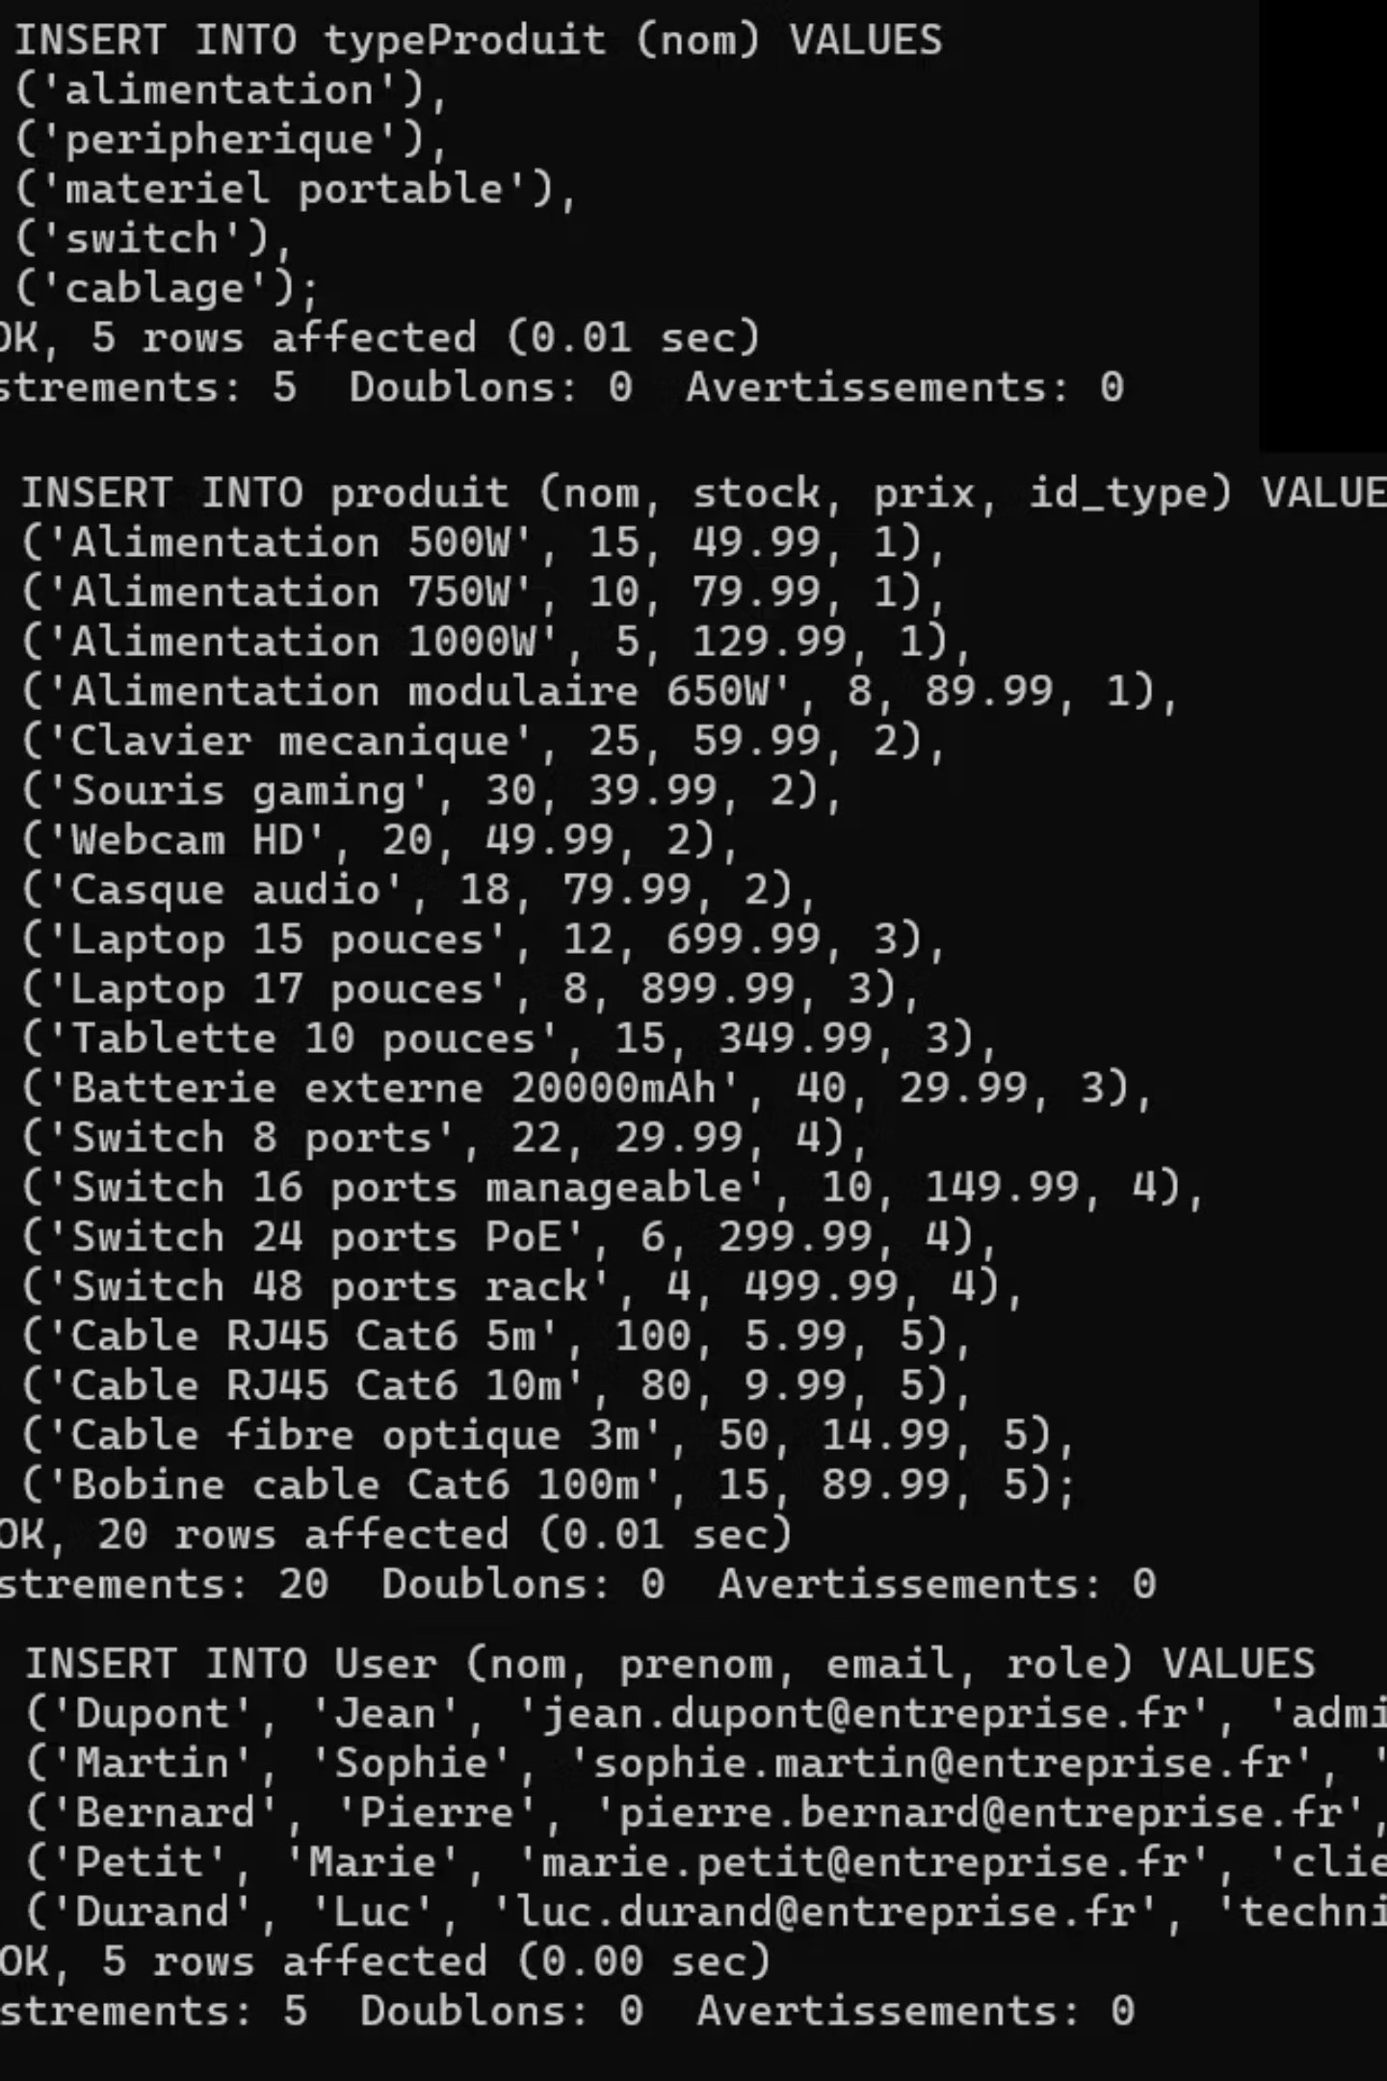
3. Insertion des Données
Types de Produits (5)
Produits (20)
Alimentation
4 produits par type, couvrant diverses catégories comme alimentations, claviers, laptops, switches et câbles.
Périphérique
Matériel portable
Switch
Câblage
Factures
Utilisateurs (5)
Exemples de factures liant utilisateurs et produits, avec quantités et montants totaux.
Jean Dupont (admin)
Sophie Martin (manager)
Pierre Bernard (vendeur)
Marie Petit (client)
Luc Durand (technicien)

Slide 7

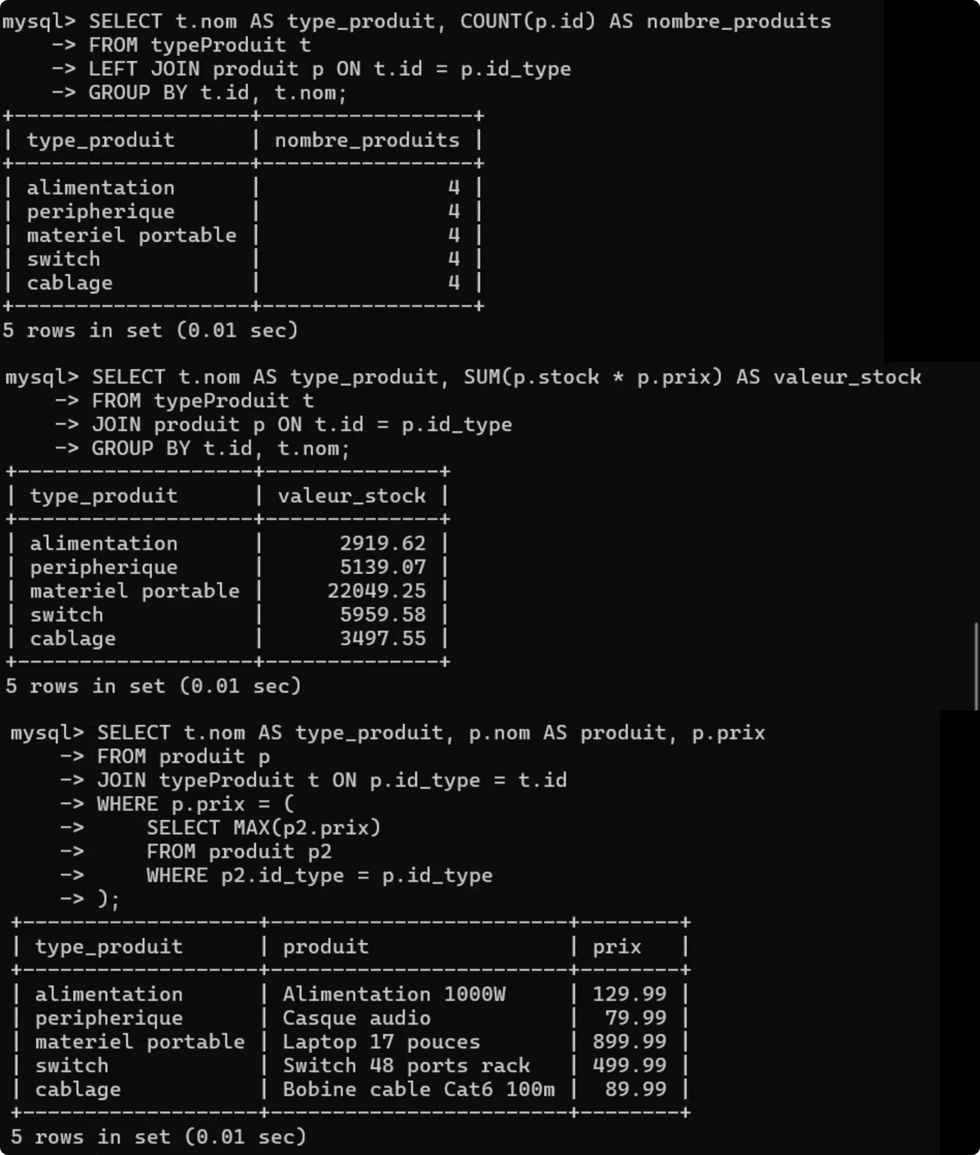
4. Requêtes SQL Métier
1
2
Produits par Type
Valeur Totale du Stock
Compte le nombre de produits pour chaque catégorie.
Calcule la valeur totale du stock par type de produit.
SELECT t.nom, COUNT(p.id) FROM typeProduit t LEFT JOIN produit p ON t.id = p.id_type GROUP BY t.nom;
SELECT t.nom, SUM(p.stock * p.prix) FROM typeProduit t JOIN produit p ON t.id = p.id_type GROUP BY t.nom;
3
Produit le Plus Cher
Identifie le produit le plus cher de chaque catégorie.
SELECT t.nom, p.nom, p.prix FROM produit p JOIN typeProduit t ON p.id_type = t.id WHERE p.prix = (SELECT MAX(p2.prix) FROM produit p2 WHERE p2.id_type = p.id_type);

Slide 8


5. Gestion des Utilisateurs et Privilèges
admin_app
lecteur
api_user
Tous les droits sur GestionStock.
Accès en lecture seule.
SELECT, INSERT, UPDATE depuis 127.0.0.1.
GRANT ALL PRIVILEGES ON GestionStock.* TO 'admin_app'@'localhost';
GRANT SELECT ON GestionStock.* TO 'lecteur'@'localhost';
GRANT SELECT, INSERT, UPDATE ON GestionStock.* TO 'api_user'@'127.0.0.1';
La commande FLUSH PRIVILEGES est utilisée pour appliquer les changements immédiatement.

Slide 9

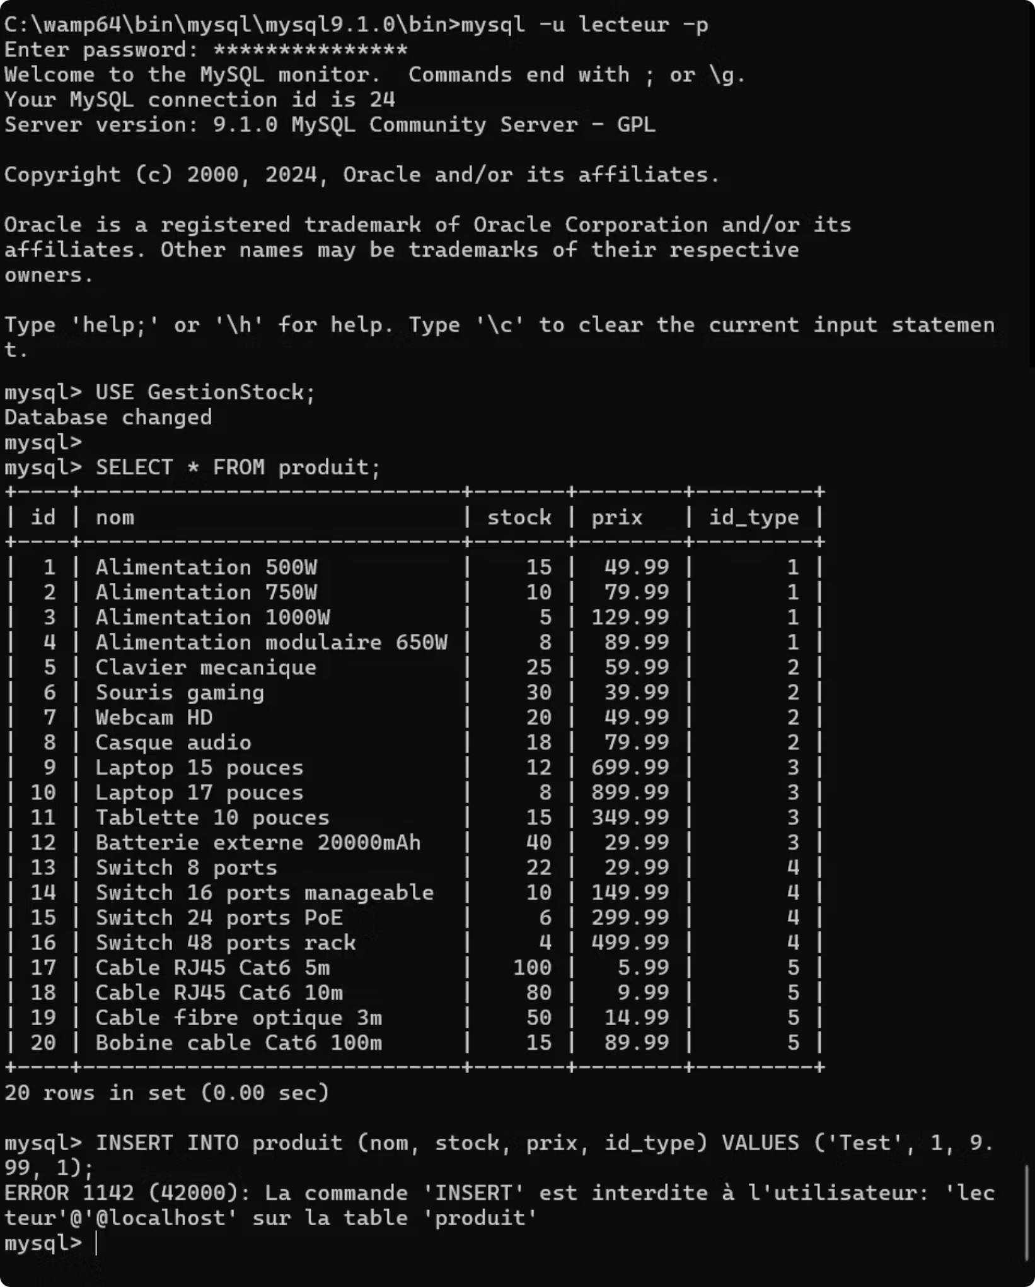
6. Tests de Droits & 7. Sauvegarde
Tests de Droits
Sauvegarde & Restauration
lecteur: SELECT fonctionne, INSERT échoue.
Sauvegarde avec mysqldump :
api_user: SELECT, INSERT, UPDATE fonctionnent, ALTER échoue.
mysqldump -u root -p GestionStock > C:\backup_gestionstock.sql
Ces tests confirment l'application correcte du principe du moindre privilège.
Restauration :
mysql -u root -p GestionStock < C:\backup_gestionstock.sql
La suppression volontaire d'une table et sa restauration ont été vérifiées.

Slide 10


8. Réponses aux Questions d'Oral
Pourquoi éviter root pour une application ?
Pourquoi limiter les privilèges ?
Pourquoi restreindre les connexions par IP ?
Root a tous les privilèges. Une compromission donnerait un accès total. Le principe du moindre privilège est essentiel.
Réduit la surface d'attaque, prévient les erreurs humaines, facilite l'audit et assure la conformité.
Ajoute une couche de sécurité, limite les tentatives de brute-force et segmente le réseau.

Slide 11
Conclusion
Ce projet a permis de mettre en pratique les bonnes pratiques de sécurité et d'exploitation d'une base de données MariaDB, garantissant l'intégrité et la disponibilité des données.

